Slide 1
Berufskrankheiten aus der Praxis
Lungenerkrankung durch Quarzstäube

Slide 2
Arbeitssituation
Person
52-jähriger Beschäftigter
gelernter Installateur
seit 1990 in der Quarzsandveredelung und Trockenmörtelindustrie tätig
Aufgabe/Tätigkeit
Der Beschäftigte arbeitet in der Produktion eines Quarzsandwerkes. Dabei ist er vorwiegend in der Mischerbeschickung sowie der Trockenmörtelabsackung tätig, wo er häufig Säcke mit der Hand auf die Füllstutzen steckt.
Seite 2

Slide 3
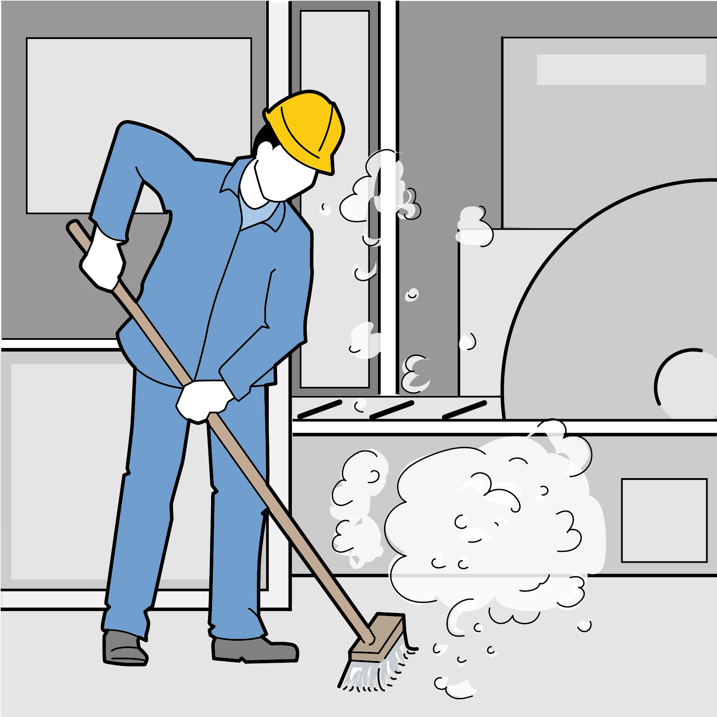
Station / Tätigkeit
1
Zu seinen Aufgaben zählt die händische Zugabe von Quarzsand in den Mischer. Ebenso ist er an der Absackanlage Quarzstaub ausgesetzt, insbesondere bei austretendem Füllgut beim Befüllvorgang, bei Sackbruch und bei Reinigungsarbeiten.
1990–2005

Slide 4
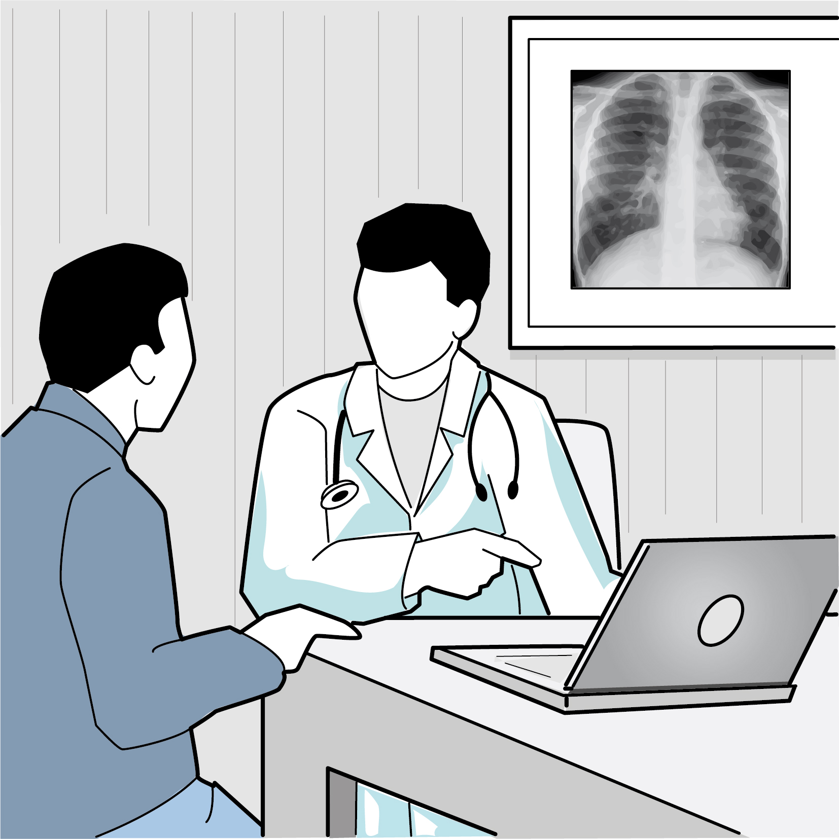
Beschwerden und Diagnose
2
Wegen auftretender Atemnot sucht der Beschäftigte seinen Hausarzt auf. Aus Angst vor einem Arbeitsplatzverlust verschweigt er seine Tätigkeit. Der Hausarzt stellt eine Lungenfibrose (Gewebeverhärtung) fest und der Beschäftigte arbeitet wie bisher weiter.
2003

Slide 5
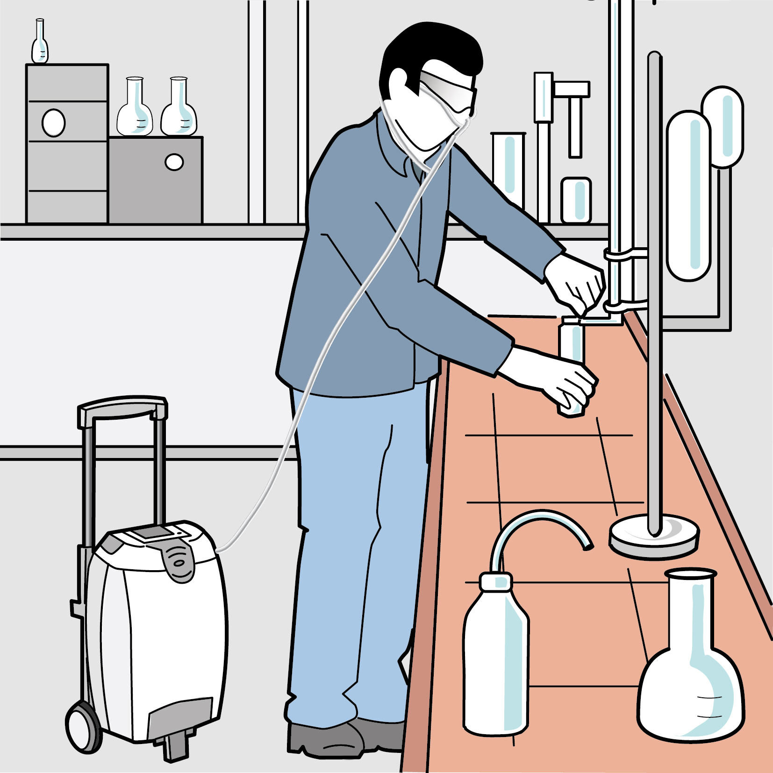
Zeitraum nach der Diagnose
3
Die Beschwerden verschlimmern sich weiter und er kann seine Arbeit nicht mehr ausführen. Er wechselt in das Prüflabor des Unternehmens.
Jetzt wird eine Silikose als Ursache der Fibrose erkannt. Der Beschäftigte ist in der Folge auf zusätzlichen Sauerstoff angewiesen.
2006

Slide 6
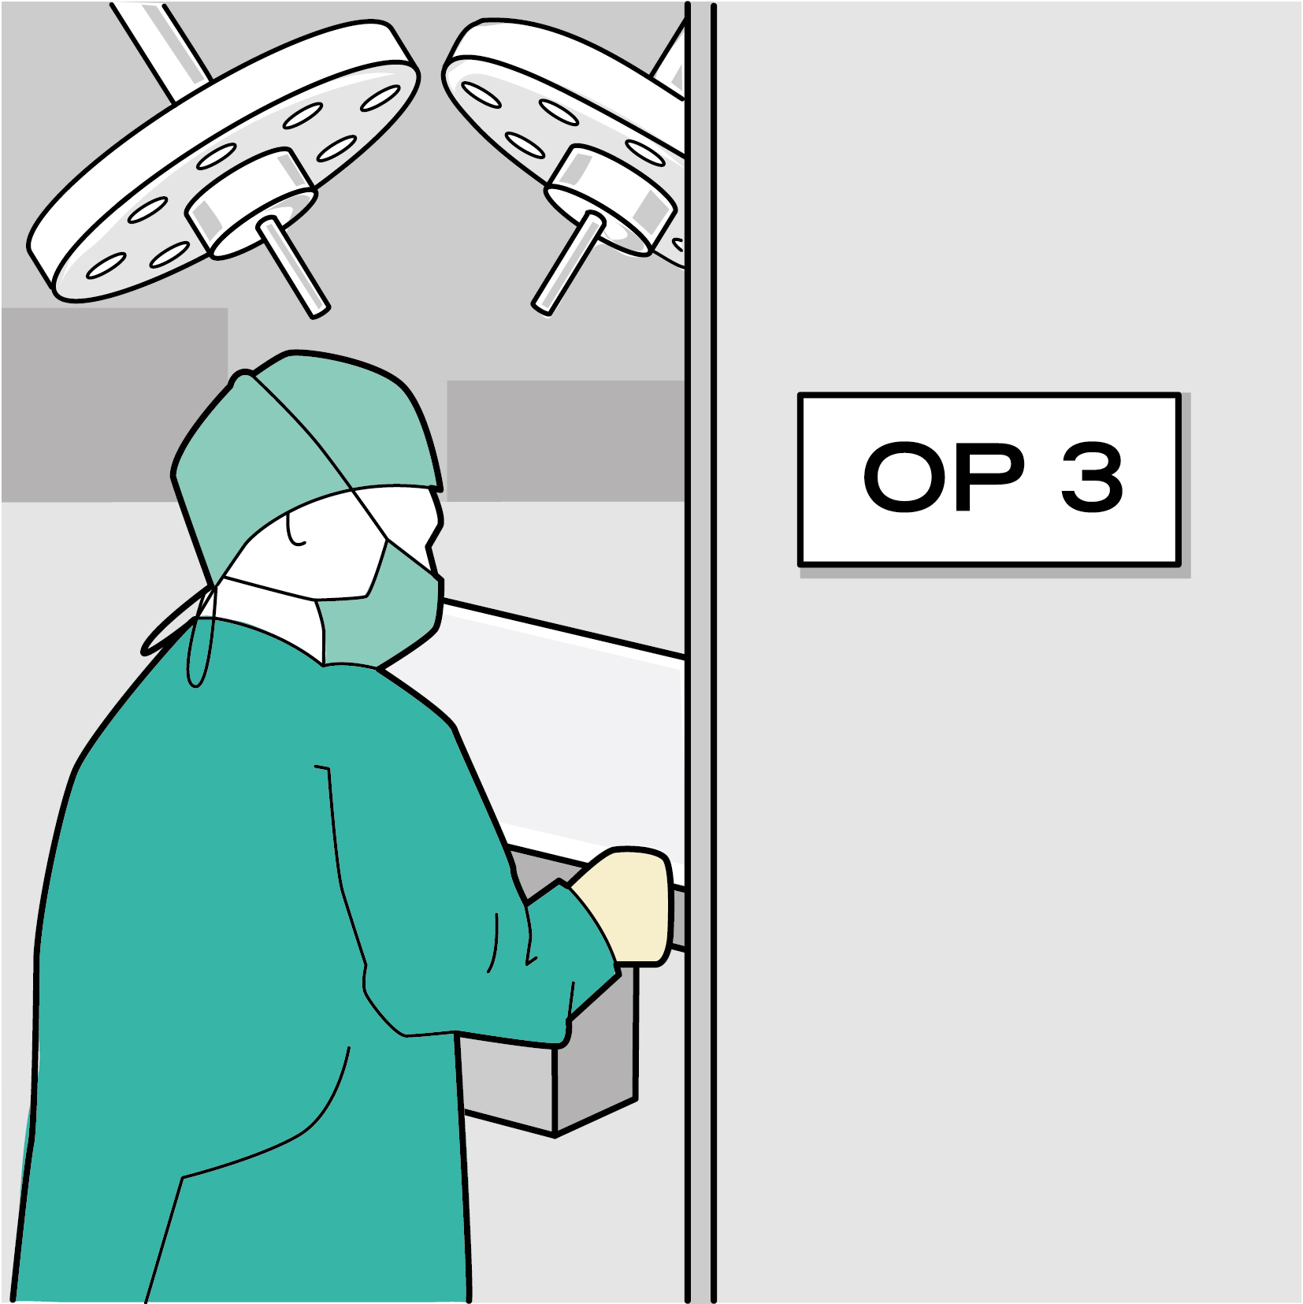
Zeitraum nach der Diagnose
4
Aufgrund einer Siliko-Tuberkulose wird ihm schließlich ein Teil seiner Lunge entfernt. Seine Arbeit muss er endgültig aufgeben.
2017

Slide 7
Folgen der Erkrankung
Medizinisch
Kurzatmigkeit
Langzeitsauerstoff-Therapie
Teilentfernung der Lunge
Erhöhte Infektanfälligkeit
Beruflich
Wechsel des Arbeitsplatzes und anschließende Aufgabe seiner Tätigkeit
Finanzielle Einbußen
Privat
Sehr stark eingeschränkte Mobilität
Aufgabe von Hobbys und Urlaubsreisen
Verlust seiner sozialen Kontakte

Slide 8
Ursachen der Erkrankung
  Der Beschäftigte arbeitete ca. 6,5 Stunden am Tag in Bereichen mit Quarzstaub.
  Es wurden zunächst keine Staubmessungen durchgeführt. Spätere Messungen ergaben, dass die Quarzstaubkonzentration in der Luft trotz Absaugvorrichtung den Grenzwert deutlich überschritten hat.
  Die Wartung der Absaugung war mangelhaft.
  Vorhandene Staubsauger für die Reinigung wurden selten verwendet, stattdessen wurde geschaufelt und gefegt.
  Vorhandene Staubmasken wurden selten verwendet.
  Durch das Verschweigen seiner beruflichen Tätigkeit beim Hausarzt wurde die Erkrankung verspätet erkannt und verlief schwerer.

Slide 9
Maßnahmen
  Die Absaugungen wurden erneuert und sie werden regelmäßig gewartet (Wartungsplan). Die Wirkung der Absauganlagen wird durch regelmäßige Staubmessungen am Arbeitsplatz überprüft und der Grenzwert (Beurteilungsmaßstab) wird eingehalten.
  Es erfolgt eine Rotation der Arbeitsplätze mit und ohne Staubexposition.
  Die Gefahr durch Quarzstaub wird regelmäßig bei den Unterweisungen angesprochen.
  Die Verwendung von Staubsaugern sowie die Benutzung von Atemschutz werden bei staubintensiven Tätigkeiten angewiesen und durch die Vorgesetzten kontrolliert.

Slide 10
Wissensblock: Medizinische Hintergründe
Durch Exposition gegenüber alveolengängigem kieselsäurehaltigen Staub kann es zur Silikose (Quarzstaublunge) kommen. Die Gefahr einer Erkrankung wächst mit Zunahme des alveolengängigen Staubes sowie mit dem Gehalt an kristallinem Siliziumdioxid (SiO₂). Hierbei kommt es in der Lunge zu einem Umbau des Lungengewebes mit einer vermehrten Bildung von bindegewebigen Knötchen, in deren Folge sich Reizhusten mit Auswurf sowie eine zunehmende Atemnot einstellen kann. Die Erkrankung kann auch nach Beendigung der Exposition weiter fortschreiten. Die Diagnostik erfolgt durch radiologische Verfahren, z. B. der Hartstrahl-Thoraxaufnahme.
Bei einer Silikose kann als Komplikation auch zusätzlich eine Lungentuberkulose auftreten. Als Ursache hierfür werden zelluläre Prozesse in den Zellen angenommen.

Slide 11
Fragen für die Diskussionsrunde
  Wo treten bei uns Stäube auf?
  Welche Gefährdungen gehen von unseren Stäuben aus
  (z. B. allergisierend, toxisch, brennbar)?
  Lässt sich die Entstehung von Stäuben reduzieren oder vermeiden?
  Wie schützen wir uns vor den Stäuben?
  Wo müssen bei uns häufig Staubansammlungen beseitigt werden?
  Wie beseitigen wir sie (z. B. mittels Staubsauger, Besen, Druckluft)?
  Gibt es dabei Probleme?

